Slide 1


KAKO PIŠEMO ŠTEVNIKE
SLJ, 5.R
1, 2, 3, 4 …

Slide 2
PONOVIMO
ŠTEVNIKI
GLAVNI → koliko
VRSTILNI → kateri

Slide 3

IGRAJMO SE!
Pri GLAVNEM števniku skoči visoko v zrak, pri VRSTILNEM pa nizko počepni.

Slide 4
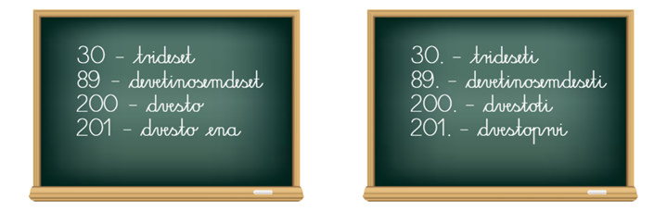
GLASNO PREBERI ZAPISE
Najprej preberi zapise na levi tabli nato pa še na desni.

Slide 5
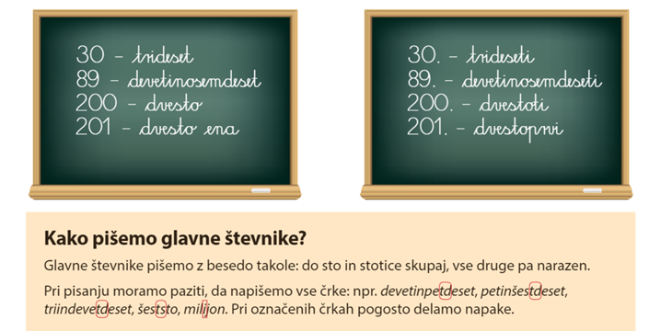
KAKO PIŠEMO ŠTEVNIKE
GLAVNI ŠTEVNIKI
VRSTILNI ŠTEVNIKI

Slide 6
RAZMISLI
Kateri zapis števnikov se ti zdi težji: s številko ali z besedo?
Na kaj moraš paziti pri zapisu vrstilnih števnikov s številko? Navedi en primer.
Na kaj moraš paziti pri zapisu glavnih števnikov z besedo? Navedi en primer.

Slide 7

UTRJUJEM ZNANJE
V zvezek napiši naslov KAKO PIŠEMO ŠTEVNIKE?
Prepiši besedila v UČB. na str. 66 v oranžnem polju (tri)
Zdaj pa še sam/a reši naloge v UČB, str. 66 „Glava tuhtaj!“

